Slide 3
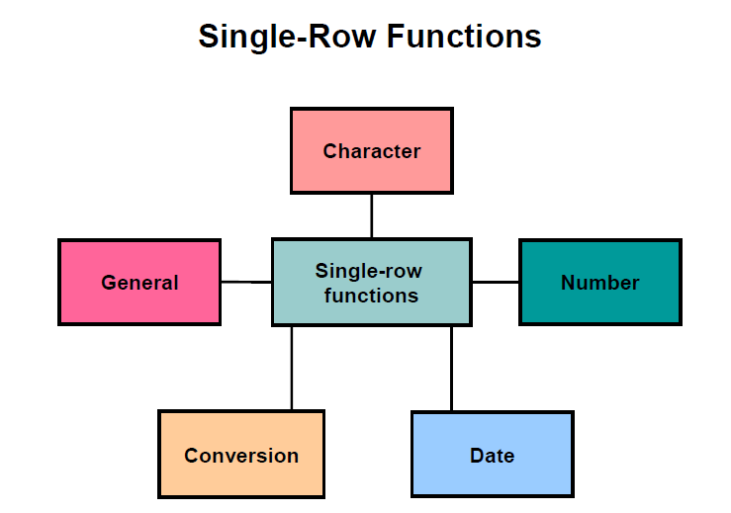

Slide 5
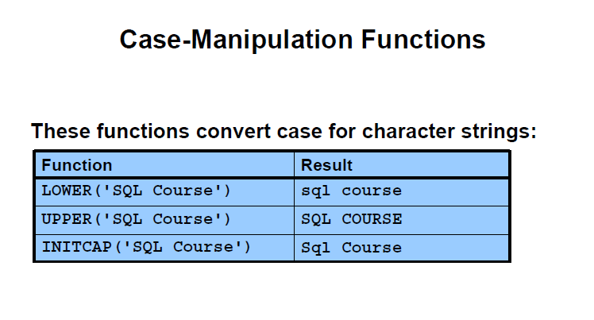

Slide 13
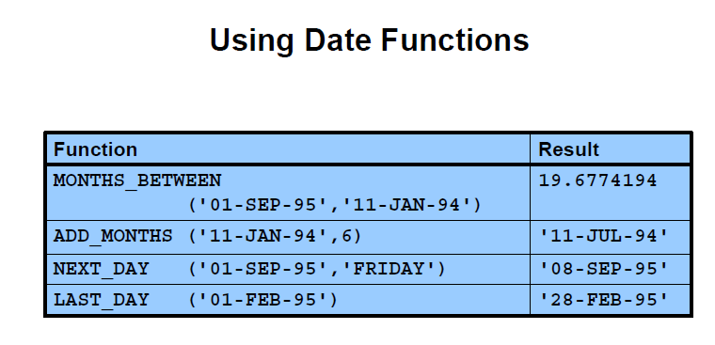

Slide 14
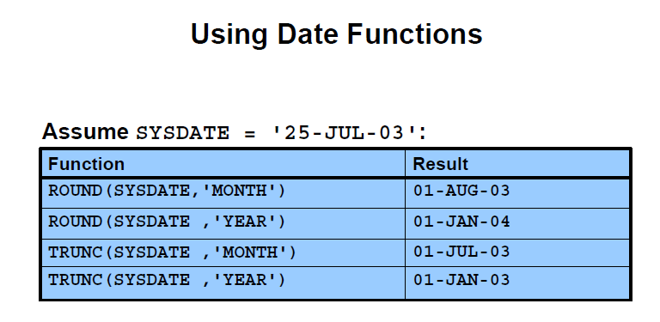

Slide 15
Latihan & Pembahasan Soal
Pembahasan dari latihan Minggu ke 1 dan 2.
Setiap kelompok diminta memberikan penjelasan.
Diskusi Kelas

